Slide 1
L’APRENENTATGE A L’INTELIGENCIA ARTIFICIAL
Notes:
Com aprèn?. Una de les hipòtesis plantejades era la forma que prendrien els gràfics que relacionen la puntuació dels agents d'intel·ligència artificial amb el pas les generacions al llarg d'un entrenament.

Slide 2
QUE ENTENEM PER APRENENTATGE?
Notes:
Se refiere a la capacidad de los sistemas informáticos para mejorar su rendimiento y tomar decisiones basándose en datos y experiencias, sin necesidad de programación explícita.
Este proceso implica:
Adquisición de conocimiento: La IA acumula nueva información y la relaciona con el conocimiento existente. (XARXES NEURONALS)
Adaptación: Los sistemas de IA evolucionan y se adaptan a nuevas situaciones. Mediante procesamiento de datos.
Reconocimiento de patrones: La IA identifica patrones en grandes cantidades de datos para generalizar comportamientos. (APRENENTATGE)
Mejora continua: A través de la interacción con su entorno, la IA progresa de manera autónoma. (APRENENTATGE)

Slide 3
QUE ENTENEM PER APRENENTATGE?
Adquisició de coneixement
Adaptació
Reconeixement de patrons
Millora contínua
Notes:
Se refiere a la capacidad de los sistemas informáticos para mejorar su rendimiento y tomar decisiones basándose en datos y experiencias, sin necesidad de programación explícita.
Este proceso implica:
Adquisición de conocimiento: La IA acumula nueva información y la relaciona con el conocimiento existente. (XARXES NEURONALS)
Adaptación: Los sistemas de IA evolucionan y se adaptan a nuevas situaciones. Mediante procesamiento de datos.
Reconocimiento de patrones: La IA identifica patrones en grandes cantidades de datos para generalizar comportamientos. (APRENENTATGE)
Mejora continua: A través de la interacción con su entorno, la IA progresa de manera autónoma. (APRENENTATGE)

Slide 4
COM AVALUEM L’APRENENTATGE?
Notes:
Se refiere a la capacidad de los sistemas informáticos para mejorar su rendimiento y tomar decisiones basándose en datos y experiencias, sin necesidad de programación explícita.
Este proceso implica:
Adquisición de conocimiento: La IA acumula nueva información y la relaciona con el conocimiento existente. (XARXES NEURONALS)
Adaptación: Los sistemas de IA evolucionan y se adaptan a nuevas situaciones. Mediante procesamiento de datos.
Reconocimiento de patrones: La IA identifica patrones en grandes cantidades de datos para generalizar comportamientos. (APRENENTATGE)
Mejora continua: A través de la interacción con su entorno, la IA progresa de manera autónoma. (APRENENTATGE)

Slide 5
COM AVALUEM L’APRENENTATGE?
Adquisició de coneixement
FITNESS
Adaptació
Reconeixement de patrons
Millora contínua
Notes:
Se refiere a la capacidad de los sistemas informáticos para mejorar su rendimiento y tomar decisiones basándose en datos y experiencias, sin necesidad de programación explícita.
Este proceso implica:
Adquisición de conocimiento: La IA acumula nueva información y la relaciona con el conocimiento existente. (XARXES NEURONALS)
Adaptación: Los sistemas de IA evolucionan y se adaptan a nuevas situaciones. Mediante procesamiento de datos.
Reconocimiento de patrones: La IA identifica patrones en grandes cantidades de datos para generalizar comportamientos. (APRENENTATGE)
Mejora continua: A través de la interacción con su entorno, la IA progresa de manera autónoma. (APRENENTATGE)

Slide 6
COM AVALUEM L’APRENENTATGE?
Adquisició de coneixement
FITNESS
Adaptació
GENERACIONS
Reconeixement de patrons
Millora contínua
Notes:
Se refiere a la capacidad de los sistemas informáticos para mejorar su rendimiento y tomar decisiones basándose en datos y experiencias, sin necesidad de programación explícita.
Este proceso implica:
Adquisición de conocimiento: La IA acumula nueva información y la relaciona con el conocimiento existente. (XARXES NEURONALS)
Adaptación: Los sistemas de IA evolucionan y se adaptan a nuevas situaciones. Mediante procesamiento de datos.
Reconocimiento de patrones: La IA identifica patrones en grandes cantidades de datos para generalizar comportamientos. (APRENENTATGE)
Mejora continua: A través de la interacción con su entorno, la IA progresa de manera autónoma. (APRENENTATGE)

Slide 7
REPRESENTACIÓ VISUAL DE L’APRENENTATGE?
Y
FITNESS
X
GENERACIONS
Notes:
Se refiere a la capacidad de los sistemas informáticos para mejorar su rendimiento y tomar decisiones basándose en datos y experiencias, sin necesidad de programación explícita.
Este proceso implica:
Adquisición de conocimiento: La IA acumula nueva información y la relaciona con el conocimiento existente. (XARXES NEURONALS)
Adaptación: Los sistemas de IA evolucionan y se adaptan a nuevas situaciones. Mediante procesamiento de datos.
Reconocimiento de patrones: La IA identifica patrones en grandes cantidades de datos para generalizar comportamientos. (APRENENTATGE)
Mejora continua: A través de la interacción con su entorno, la IA progresa de manera autónoma. (APRENENTATGE)

Slide 8

REPRESENTACIÓ VISUAL DE L’APRENENTATGE?
Y
FITNESS
X
GENERACIONS
Notes:
Se refiere a la capacidad de los sistemas informáticos para mejorar su rendimiento y tomar decisiones basándose en datos y experiencias, sin necesidad de programación explícita.
Este proceso implica:
Adquisición de conocimiento: La IA acumula nueva información y la relaciona con el conocimiento existente. (XARXES NEURONALS)
Adaptación: Los sistemas de IA evolucionan y se adaptan a nuevas situaciones. Mediante procesamiento de datos.
Reconocimiento de patrones: La IA identifica patrones en grandes cantidades de datos para generalizar comportamientos. (APRENENTATGE)
Mejora continua: A través de la interacción con su entorno, la IA progresa de manera autónoma. (APRENENTATGE)

Slide 9
DIFERENTS HIPÒTESIS DE LA VISUALITZACIÓ DE L’APRENENTATGE
Notes:
Se refiere a la capacidad de los sistemas informáticos para mejorar su rendimiento y tomar decisiones basándose en datos y experiencias, sin necesidad de programación explícita.
Este proceso implica:
Adquisición de conocimiento: La IA acumula nueva información y la relaciona con el conocimiento existente. (XARXES NEURONALS)
Adaptación: Los sistemas de IA evolucionan y se adaptan a nuevas situaciones. Mediante procesamiento de datos.
Reconocimiento de patrones: La IA identifica patrones en grandes cantidades de datos para generalizar comportamientos. (APRENENTATGE)
Mejora continua: A través de la interacción con su entorno, la IA progresa de manera autónoma. (APRENENTATGE)

Slide 10
LINEAL
Y
FITNESS
X
GENERACIONS
Notes:
Se refiere a la capacidad de los sistemas informáticos para mejorar su rendimiento y tomar decisiones basándose en datos y experiencias, sin necesidad de programación explícita.
Este proceso implica:
Adquisición de conocimiento: La IA acumula nueva información y la relaciona con el conocimiento existente. (XARXES NEURONALS)
Adaptación: Los sistemas de IA evolucionan y se adaptan a nuevas situaciones. Mediante procesamiento de datos.
Reconocimiento de patrones: La IA identifica patrones en grandes cantidades de datos para generalizar comportamientos. (APRENENTATGE)
Mejora continua: A través de la interacción con su entorno, la IA progresa de manera autónoma. (APRENENTATGE)

Slide 11
PARCIALMENT LINEAL
Y
FITNESS
X
GENERACIONS
Notes:
Se refiere a la capacidad de los sistemas informáticos para mejorar su rendimiento y tomar decisiones basándose en datos y experiencias, sin necesidad de programación explícita.
Este proceso implica:
Adquisición de conocimiento: La IA acumula nueva información y la relaciona con el conocimiento existente. (XARXES NEURONALS)
Adaptación: Los sistemas de IA evolucionan y se adaptan a nuevas situaciones. Mediante procesamiento de datos.
Reconocimiento de patrones: La IA identifica patrones en grandes cantidades de datos para generalizar comportamientos. (APRENENTATGE)
Mejora continua: A través de la interacción con su entorno, la IA progresa de manera autónoma. (APRENENTATGE)

Slide 12
LOGARÍTMICA
Y
FITNESS
X
GENERACIONS
Notes:
Se refiere a la capacidad de los sistemas informáticos para mejorar su rendimiento y tomar decisiones basándose en datos y experiencias, sin necesidad de programación explícita.
Este proceso implica:
Adquisición de conocimiento: La IA acumula nueva información y la relaciona con el conocimiento existente. (XARXES NEURONALS)
Adaptación: Los sistemas de IA evolucionan y se adaptan a nuevas situaciones. Mediante procesamiento de datos.
Reconocimiento de patrones: La IA identifica patrones en grandes cantidades de datos para generalizar comportamientos. (APRENENTATGE)
Mejora continua: A través de la interacción con su entorno, la IA progresa de manera autónoma. (APRENENTATGE)

Slide 13
LA NOSTRA HIPÒTESI
Notes:
Se refiere a la capacidad de los sistemas informáticos para mejorar su rendimiento y tomar decisiones basándose en datos y experiencias, sin necesidad de programación explícita.
Este proceso implica:
Adquisición de conocimiento: La IA acumula nueva información y la relaciona con el conocimiento existente. (XARXES NEURONALS)
Adaptación: Los sistemas de IA evolucionan y se adaptan a nuevas situaciones. Mediante procesamiento de datos.
Reconocimiento de patrones: La IA identifica patrones en grandes cantidades de datos para generalizar comportamientos. (APRENENTATGE)
Mejora continua: A través de la interacción con su entorno, la IA progresa de manera autónoma. (APRENENTATGE)

Slide 14
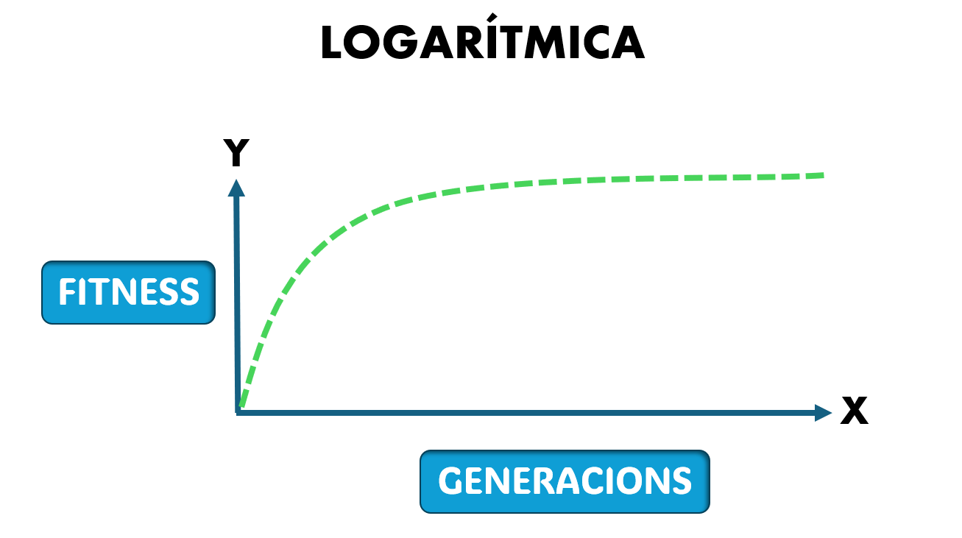
LA NOSTRA HIPÒTESI

Slide 15
RECOLECCIÓ DE LES DADES
Notes:
Se refiere a la capacidad de los sistemas informáticos para mejorar su rendimiento y tomar decisiones basándose en datos y experiencias, sin necesidad de programación explícita.
Este proceso implica:
Adquisición de conocimiento: La IA acumula nueva información y la relaciona con el conocimiento existente. (XARXES NEURONALS)
Adaptación: Los sistemas de IA evolucionan y se adaptan a nuevas situaciones. Mediante procesamiento de datos.
Reconocimiento de patrones: La IA identifica patrones en grandes cantidades de datos para generalizar comportamientos. (APRENENTATGE)
Mejora continua: A través de la interacción con su entorno, la IA progresa de manera autónoma. (APRENENTATGE)

Slide 16
RECOLECCIÓ DE LES DADES
3798
PARTIDES
<4500000 GENERACIONS
VARIANT ELS DIFERENTS PARÀMETRES:
POBLACIÓ
MUTACIONS
INPUTS
Notes:
després de 3.798 partides i més de 450.000 generacions amb diferents paràmetres (població, mutacions i inputs)

Slide 17
RECOLECCIÓ DE LES DADES
156
GRÀFICS
<4500000 GENERACIONS
85 GRÀFICS ÚTILS
(APRENEN)
VARIANT ELS DIFERENTS PARÀMETRES:
POBLACIÓ
MUTACIONS
INPUTS
Notes:
després de 3.798 partides i més de 450.000 generacions amb diferents paràmetres (població, mutacions i inputs)

Slide 18
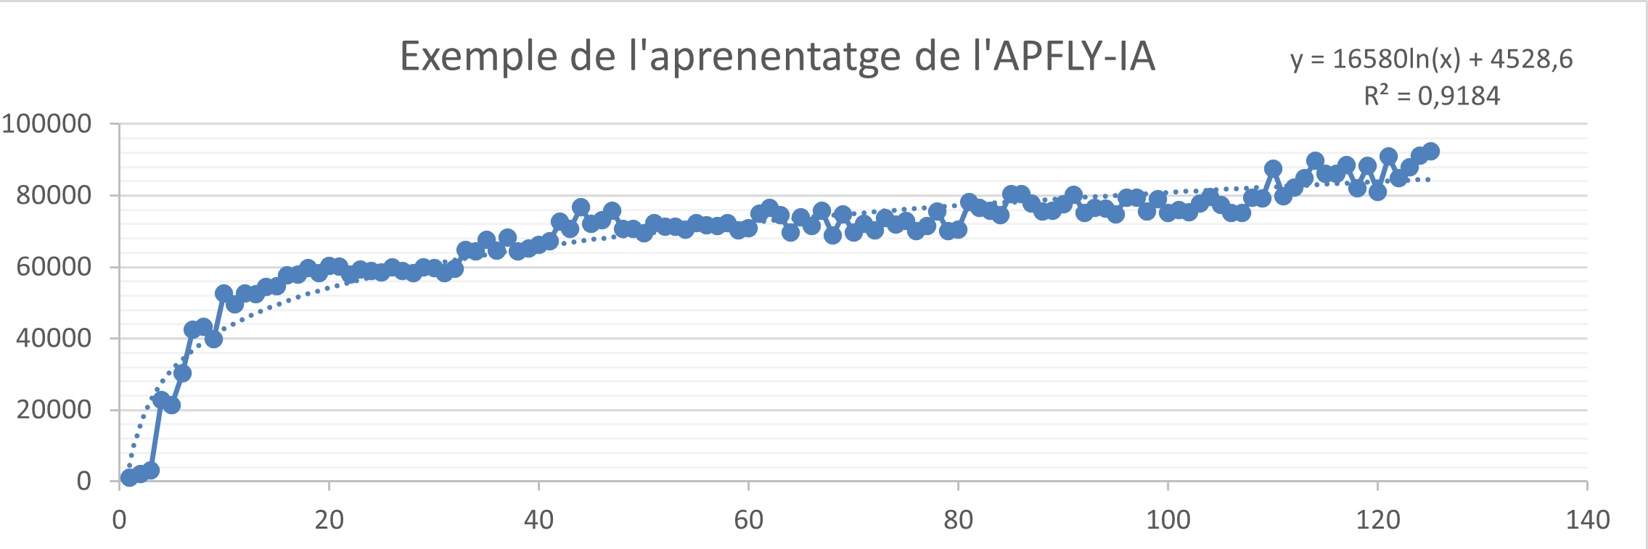
RECOLECCIÓ DE LES DADES
FITNESS
GENERACIONS
Notes:
després de 3.798 partides i més de 450.000 generacions amb diferents paràmetres (població, mutacions i inputs)

Slide 19
ANÀLISI DE LES DADES
Notes:
Se refiere a la capacidad de los sistemas informáticos para mejorar su rendimiento y tomar decisiones basándose en datos y experiencias, sin necesidad de programación explícita.
Este proceso implica:
Adquisición de conocimiento: La IA acumula nueva información y la relaciona con el conocimiento existente. (XARXES NEURONALS)
Adaptación: Los sistemas de IA evolucionan y se adaptan a nuevas situaciones. Mediante procesamiento de datos.
Reconocimiento de patrones: La IA identifica patrones en grandes cantidades de datos para generalizar comportamientos. (APRENENTATGE)
Mejora continua: A través de la interacción con su entorno, la IA progresa de manera autónoma. (APRENENTATGE)

Slide 20
ANÀLISI DE LES DADES
FITNESS
GENERACIONS
Notes:
després de 3.798 partides i més de 450.000 generacions amb diferents paràmetres (població, mutacions i inputs)

Slide 21
LOGARÍTMICA
Y
FITNESS
X
GENERACIONS

Slide 22
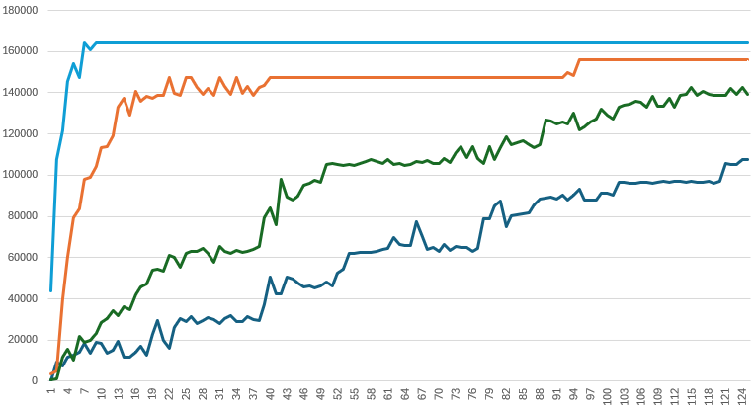
ANÀLISI DE LES DADES
4/85
FITNESS
GENERACIONS
Notes:
després de 3.798 partides i més de 450.000 generacions amb diferents paràmetres (població, mutacions i inputs)

Slide 23
ANÀLISI DE LES DADES
4/85
FITNESS
GENERACIONS
Notes:
després de 3.798 partides i més de 450.000 generacions amb diferents paràmetres (població, mutacions i inputs)

Slide 24
ANÀLISI DE LES DADES
FITNESS
GENERACIONS
Notes:
després de 3.798 partides i més de 450.000 generacions amb diferents paràmetres (població, mutacions i inputs)

Slide 25
ANÀLISI DE LES DADES
FITNESS
R²
0 → 1
GENERACIONS
Notes:
La 𝑅^2 (coeficient de determinació) en un gràfic logarítmic mesura com de bé s'ajusta una línia de tendència logarítmica a les dades. S'interpreta i calcula de manera similar a la 𝑅^2 en un gràfic lineal, però considerant la transformació logarítmica. El coeficient varia entre 0 i 1, on 1 suggereix que el model logarítmic explica perfectament la relació entre les variables, mentre que 0 indica que el model no explica gens aquesta relació. Un valor més proper a 1 implica que el model logarítmic captura millor la variabilitat de les dades en comparació amb altres models més simples, com el lineal. Es calcula amb la següent fórmula

Slide 26
ANÀLISI DE LES DADES
85
GRÀFICS ÚTILS
R² = 0,73
MITJANA
Notes:
MITJANA DE TOTS ELS VALORS R^2 RESULTANT EN UNA GRAFICA SIMILAR A LA SEGUENT
R^2 MITJÀ: 0,73

Slide 27
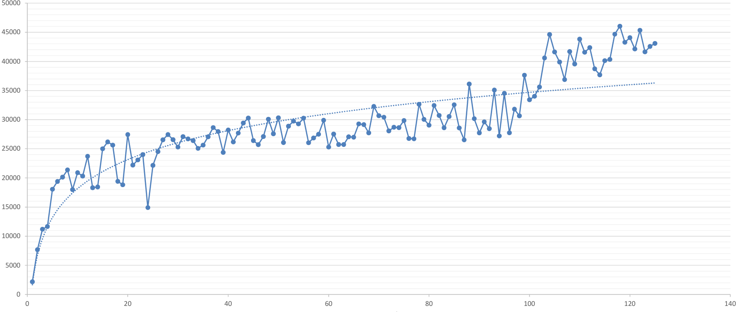
ANÀLISI DE LES DADES
FITNESS
R² = 0,73
GENERACIONS
Notes:
MITJANA DE TOTS ELS VALORS R^2 RESULTANT EN UNA GRAFICA SIMILAR A LA SEGUENT
R^2 MITJÀ: 0,73

Slide 28
LA NOSTRA HIPÒTESI

Slide 29

LA NOSTRA HIPÒTESI

Slide 30
LA NOSTRA HIPÒTESI

Slide 31
PERQUÈ LOGARÍTMIC?
Notes:
En les primeres generacions, la IA obté guanys significatius en la puntuació de fitness. Això es deu al fet que hi ha moltes possibilitats de millora i, petits canvis en l'estratègia poden portar a grans augments del fitness. De la mateixa manera, a mesura que la IA es troba a generacions més avançades, els canvis substancials que poden portar a una millora en el fitness són canvis més subtils i la seva millora respecte al fitness també és menor.

Slide 32
PERQUÈ LOGARÍTMIC?
FITNESS
GENERACIONS
Moltes possibilitats de millora
Canvis més subtils poden portar a una millora
Notes:
En les primeres generacions, la IA obté guanys significatius en la puntuació de fitness. Això es deu al fet que hi ha moltes possibilitats de millora i, petits canvis en l'estratègia poden portar a grans augments del fitness.
De la mateixa manera, a mesura que la IA es troba a generacions més avançades, els canvis substancials que poden portar a una millora en el fitness són canvis més subtils i la seva millora respecte al fitness també és menor.

